Slide 1
О компетенциях и функционале школьного библиотекаря
Семинар для специалистов школьных библиотек
Одинцовский УМЦ «Развитие образования»
Июнь 2024

Slide 2
Компетенция — это набор знаний, навыков и личного опыта, необходимый для эффективного выполнения определённой деятельности
Понятие «компетентность», в свою очередь, означает обладание набором компетенций, требуемых для выполнения профессиональных задач. То есть компетенция, по сути, составная часть компетентности
Профессиональное образование представляет собой формирование у человека определённого набора компетенций — или, одним словом, компетентности, чтобы он мог работать по специальности.
Должностные обязанности — это трудовая функция сотрудника на своем рабочем месте, которую он обязан выполнять в рамках своей компетенции.

Slide 3
Заведующий библиотекой (Библиотекарь) должен знать: приоритетные
направления развития образовательной системы Российской Федерации; законы и
иные нормативные правовые акты, регламентирующие образовательную
деятельность; Конвенцию о правах ребенка; педагогику, психологию, возрастную
физиологию; школьную гигиену; программы и учебники по предметам; современные педагогические технологи; методы убеждения, аргументации своей позиции, установления контактов с обучающимися разного возраста, их родителями (лицами,их заменяющими), коллегами по работе; технологии диагностики причин конфликтных ситуаций, их профилактики и разрешения; трудовое законодательство; основы работы с текстовыми редакторами, электронными таблицами, электронной почтой и браузерами, мультимедийным оборудованием; дидактические возможности использования ресурсов сети Интернет; правила безопасного использования сети Интернет; правила внутреннего трудового распорядка образовательного учреждения; правила по охране труда и пожарной безопасности.
Об утверждении Единого квалификационного справочника должностей
руководителей, специалистов и служащих, раздел «Квалификационные
характеристики должностей работников культуры искусства и кинематографии» ,
утвержденного приказом Минздравсоцразвития Российской федерации от
30.03.2011г №251н

Slide 4
Библиотекарь должен знать: : законы и иные нормативные правовые акты Российской Федерации, определяющие развитие в сферах библиотечного и архивного дела; основы библиотечного дела, библиографии; основные библиотечные технологические процессы; формы, методы индивидуальной и массовой работы с читателями; основы трудового законодательства; правила внутреннего трудового распорядка; правила по охране труда и пожарной безопасности.
Об утверждении Единого квалификационного справочника должностей
руководителей, специалистов и служащих, раздел «Квалификационные
характеристики должностей работников культуры искусства и кинематографии» ,
утвержденного приказом Минздравсоцразвития Российской федерации от
30.03.2011г №251н

Slide 5
Педагог-библиотекарь: должен знать приоритетные направления развития образователь­ной системы Российской Федерации; законодательство Российской Федерации об образовании и библиотечном деле; Конвенцию о правах ребенка; содержание художественной, научно-популярной литературы, периодических изданий, находящихся в библиотечном фонде образовательного учреждения; методику проведения инди­видуальных бесед, формы и методы проведения конференций, вы­ставок; основы возрастной педагогики и психологии, физиологии, Школьной гигиены; индивидуальные особенности развития детей разного возраста; специфику развития интересов и потребностей обучающихся (воспитанников), их творческой деятельности; совре­менные информационно-коммуникационные технологии (текстовые редакторы, электронные таблицы, программы создания презентаций, информационные системы, автоматизирующие библиотечную дея­тельность), принципы работы в сети Интернет, приемы использова­ния мультимедийного оборудования и ведения электронного доку­ментооборота; нормативные и методические материалы по вопросам организации информационной и библиотечной работы; профиль деятельности, специализацию и структуру образовательного учреж­дения; правила комплектования, хранения и учета библиотечного фонда, поиска и выдачи книг из библиотечного фонда; условные сокращения и условные сокращения, применяемые в библиографии на иностранных языках; современные информационно-поисковые системы, применяемые в библиотечном обслуживании; систему классификации информации и правила составления каталогов; еди­ную общегосударственную систему межбиблиотечного абонемента; порядок компенсации при утрате читателями единиц библиотечного фонда; порядок составления отчетности о работе библиотеки; прави­ла внутреннего трудового распорядка образовательного учреждения; правила по охране труда и пожарной безопасности.
Из Приказа Министерства здравоохранения и социального развития Российской Федерации от 31 мая 2011 г. № 448н,

Slide 6
Обобщенные трудовые функции
Библиотечно-информационное обслуживание пользователей
Формирование, учет и обработка библиотечного фонда
Организация и сохранение библиотечного фонда
Каталогизация документов, ведение справочно-поискового аппарата библиотеки
Библиографическая и информационно-аналитическая деятельность в библиотеке
Библиотечная исследовательская, методическая и проектная деятельность
Организация деятельности структурного подразделения библиотеки

Slide 7
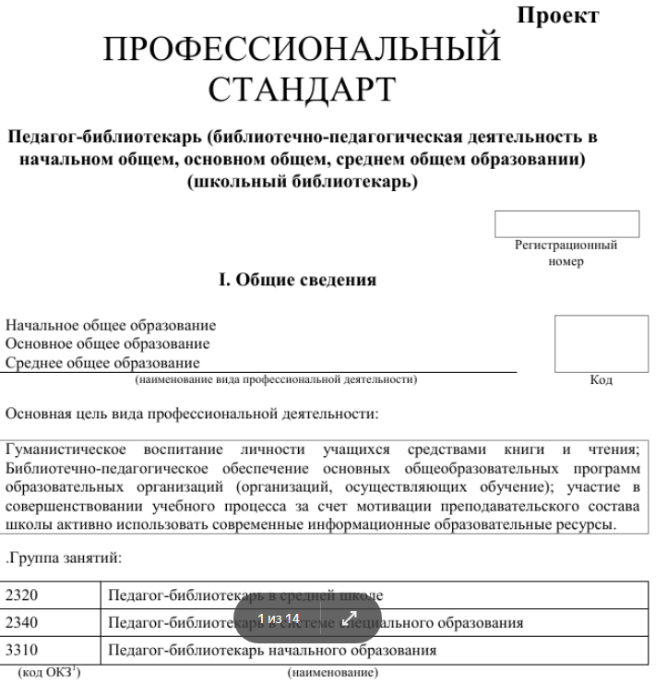
Проектирование и реализация библиотечно-педагогического обеспечения в образовательных организациях начального общего основного общего, среднего общего образования
Библиотечная деятельность
Воспитательная и обучающая деятельность
Развивающая деятельность
Проектирование и реализация
библиотечно-педагогического
обеспечения основных
общеобразовательных программ

Slide 8
II. Описание трудовых функций, входящих в профессиональный стандарт
Обобщенная трудовая функция
Библиотечно-педагогическая деятельность в образовательной организации
Трудовые функции
Информационно-библиотечное сопровождение учебно-воспитательного процесса
Проведение мероприятий по воспитанию у обучающихся информационной культуры Организационно-методическое обеспечение мероприятий по развитию у обучающихся интереса к чтению

Slide 9
Квалификация и должность

Slide 10
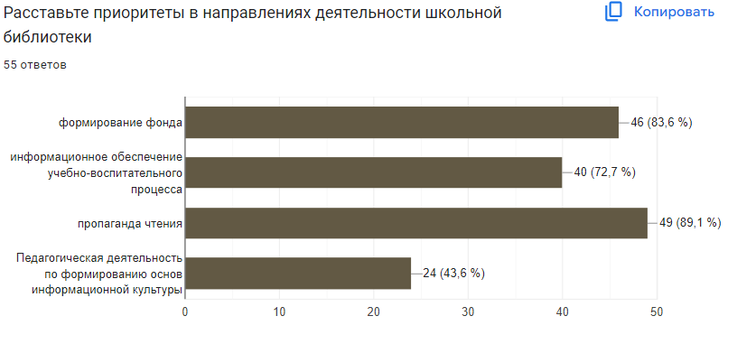
Приоритеты в деятельности

Slide 11
Самые сложные виды деятельности в школьной библиотеке
написание отчетов
создание виртуальных событий
Подготовка общешкольных мероприятий.
создании и ведении сайта библиотеки
библиографическая деятельность
заполнение таблиц и мониторингов
обеспечение всех учебниками
организация мероприятия
оформлением финансовых документов, которое не входит в круг должностных инструкций библиотекаря.
работа за копейки

Slide 12
Что от библиотеки ждет школа?
Привить любовь к чтению
Обеспеченность учащихся учебной, справочной и художественной литературой
Повысить качество чтения
Реформировать библиотеку в библиотечно-информационный центр
Объединить детей по интересам
Развивать информационную культур

Slide 13
Запрос на методическую помощь
Проведение семинаров по актуальным вопросам библиотечной работы
Методическая поддержка (помощь) в проведении библиотечных мероприятий
Мастер-классы
Консультационно-методические мероприятия по использованию художественной литературы при сдаче ЕГЭ, ОГЭ
Квалифицированного коллегу - помощника в библиотеке
Своевременно (и подробно) сообщать обо всех инициативах и новостях, конкурсах, связанных с библиотекой.
Больше информации об информатизации и модернизации библиотеки и библиотечного фонда

Slide 14
На пути к идеальной школьной библиотеке
Модернизировать материальную базу
Повысить квалификацию специалиста школьной библиотеки

Slide 15
А вы как думает, что необходимо еще?
Повысить коммуникативные компетенции специалиста школьной библиотеки
Принять участие в общешкольных проектах
Составить план самообразования
….

Slide 17
Примерные темы по самообразованию библиотекаря
• Библиотечное обслуживание учащихся в школьной библиотеке. Проблемы и перспективы.
• Школьная библиотека как компонент педагогической системы школы.
• Духовно- нравственное воспитание школьников в условиях школьной библиотеки.
• Школьная библиотека и гражданско-патриотическое воспитание подрастающего поколения.
• Инновации в работе школьного библиотекаря по формированию информационной культуры личности.
• Подготовка вдумчивого читателя», ориентированного на базовый компонент литературного образования.
• Школьный библиотекарь – основное звено информационного обеспечения образовательного учреждения.
• Создание информационно-образовательной среды в школьной библиотеке.
• Мультимедийный проект «Виртуальная книжная выставка»
• Новые аспекты в работе школьного библиотекаря: библиотекарь – медиаспе-циалист. Работа с цифровыми образовательными ресурсами. Библиографическое описание ЦОР
• Информационно-библиографическое сопровождение учебно-воспитательного процесса образовательных учреждений города
• Информационная поддержка эксперимента по предпрофильной подготовке и профильному обучению.
• Издательская деятельность в условиях ШБ.
• Программно-проектная деятельность в условиях ШБ.
• Нормы и требования к ведению документации и отчетных форм в современной школьной библиотеке.

